Slide 1
Муниципальное бюджетное общественное учреждение
«Черноморская средняя школа № 2 имени Алексея Кузьмича Жданова» муниципального образования Черноморский район Республики Крым
ИНДИВИДУАЛЬНЫЙ ПРОЕКТ
по дисциплинам «Информатика» и «ОБЖ»
на тему
«Влияние технологий на школьное образование: плюсы и минусы»
Работу выполнил:
Ученик 11-го класса
Русановский Никита
Руководитель проекта:
Чос Вадим Леонидович

Slide 2
Введение.
Тема: «Влияние технологий на школьное образование: плюсы и минусы».
Цель: изучить влияние технологий на школьное образование и определить их роль в образовательном процессе.
Задачи:
  Изучить историю развития технологий в образовании
  Проанализировать преимущества и недостатки использования технологий в школе.
  Оценить влияние технологий на успеваемость учащихся.
  Проанализировать мнения людей о внедрении технологий в образование.
  Разработать рекомендации по оптимальному использованию технологий в школьном образовании.

Slide 3
Теоретическая часть. Использование технологий в школе.
История развития технологий в образовании началась во второй половине XX века, когда началось активное распространение и внедрение технических средств в образовательный процесс. Это способствовало повышению качества образовательных услуг и реализации индивидуальных подходов в обучении.

Slide 4
На данный момент развитие технологий обучения происходит в следующих областях:
- Использование электронных источников знаний
Доступность и универсальность
Интерактивность и увлекательность
Персонализированный подход
Мультимедийность
Возможность производить обновления, актуальность
Глобальное сотрудничество

Slide 5
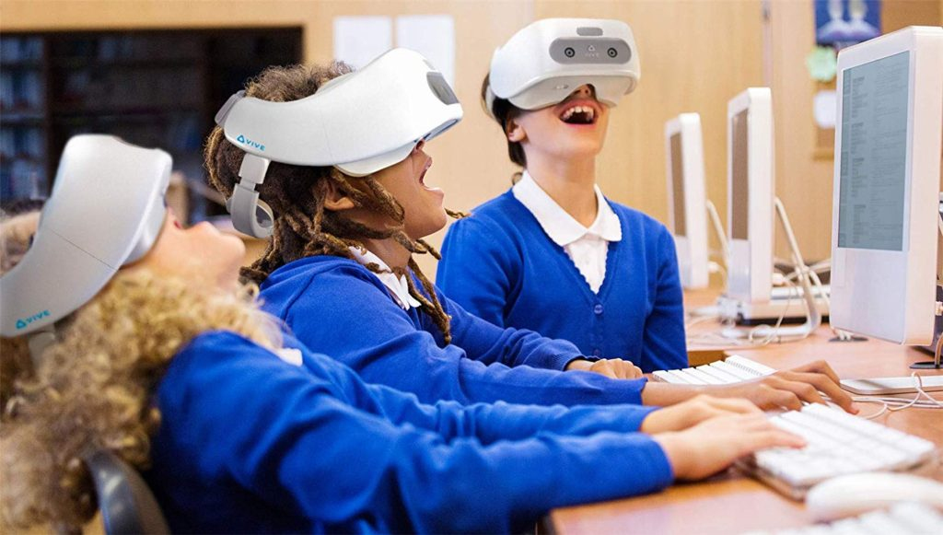
Экологическая устойчивость
Аналитика и отслеживание прогресса
Эффективность и экономия времени
Развитие навыков будущего
Применение онлайн-курсов
Технологии VR

Slide 6

Для успешного использования технологий в образовании важно найти баланс между обучением и отдыхом. Ученики должны устанавливать ограничения на использование технологий и уделять достаточно времени учёбе и развитию навыков. Учителя должны активно применять технологии в учебном процессе, но при этом следить, чтобы ученики не отвлекались от главной цели — получения знаний.

Slide 7
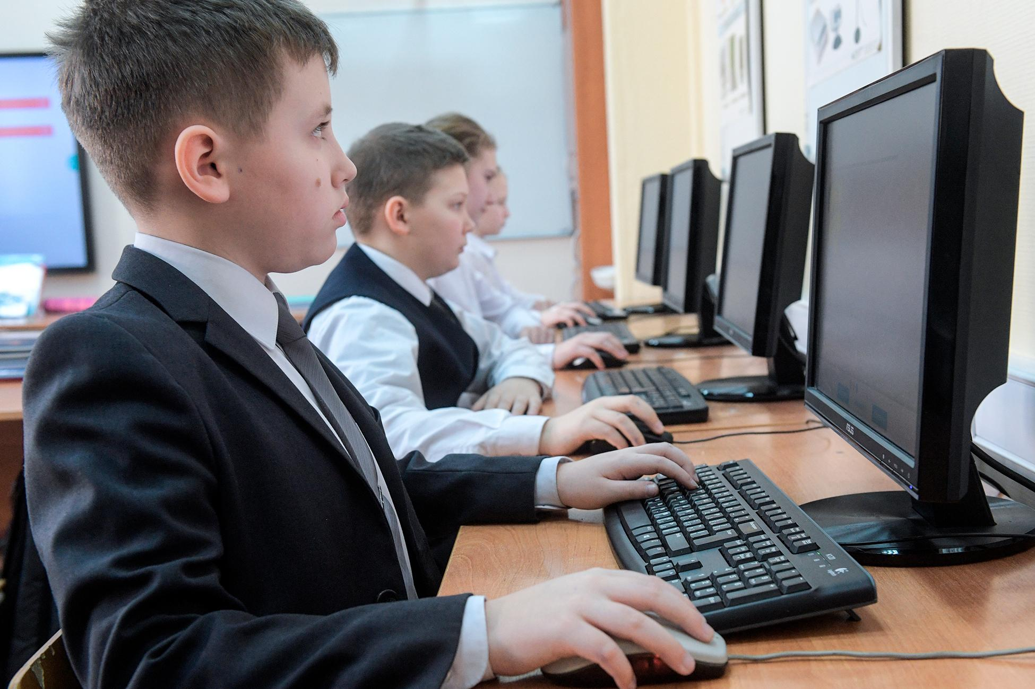
Чтобы технологии в образовании были эффективны, необходимо соблюдать чёткий баланс между отдыхом, активностями, стандартным обучением и «прогрессивным» обучением.

Slide 8
Вывод по теоретической части.
История развития технологий в образовании началась во второй половине XX века, когда началось активное использование технических средств в учебном процессе. С появлением компьютеров и интернета образование стало более доступным и интерактивным. Современные технологии, такие как электронные учебники, образовательные платформы, виртуальная и дополненная реальность, системы управления обучением, способствуют эффективному обучению, увлекательному изучению материала, персонализированному подходу к учебе и развитию ключевых навыков будущего.
Системы управления обучением (LMS) позволяют учителям эффективно создавать учебные материалы, проводить оценку и взаимодействовать с учениками и родителями. В образовании и бизнесе LMS используются для управления учебными процессами и корпоративным обучением. Дистанционное обучение через онлайн-платформы позволяет студентам изучать материалы и общаться с преподавателями без посещения учебных заведений. Технологии в школе способствуют активному обучению, автоматизации задач и цифровой грамотности детей. Однако, недостатки включают отвлечение учеников, отрицательное влияние на социализацию и риск обмана при использовании технологий. Важно находить баланс и устанавливать ограничения для успешного использования технологий в образовании.
Важно использовать технологии в учебе, но не допускать отвлечений. Ученикам нужно устанавливать границы между учёбой и отдыхом, заниматься спортом, развивать творческие способности и поддерживать социальные связи. Учителя должны помогать им находить баланс, заботиться о здоровье и учить расслабляться.

Slide 9

Практическая часть.
В ходе практической части мной был проведён опрос. Его темой стало использование технологий в сфере образования. Ознакомимся с анализом результатов по самым важным вопросам.

Slide 10
Опрошенные наиболее часто считают, что основные плюсы использования технологий в школе – это повышение эффективности обучения, высокая интуитивность, актуальность, возможность быстро анализировать результаты тестирования обучающихся.
Половина опрошенных считает, что живое общение с учителем нельзя заменить технологиями, 33 процента затрудняются ответить и 17 процентов считают, что это возможно.
Участники опроса считают, что технологии экономят время обучения, позволяют привлечь внимание у детей и вызвать в них интерес. Также было отмечено, что они упрощают всю систему образования целиком. Делают процесс удобнее, а также повышают интерактивность обучения
Половина участников опроса считает, что технологии не поспособствуют уменьшению творческого потенциала, 25% участников затрудняются ответить, 16% считают, что поспособствуют. Остальные же считают, что уже влияют.
Опрошенные считают, что технологии помогут подобрать наиболее верный подход к обучению для каждого из учеников. Будет проще воспринимать лекционный материал
Абсолютное большинство опрошенных считают, что технологии сильно упростят процесс обучения для детей с ограниченными способностями.
Опрошенные выделяют следующие проблемы, которые могут возникнуть при чрезмерном использовании технологий:
  Ухудшение зрения.
  Уменьшение количества живого общения.
  Возможность списывания.
  Сидячий образ жизни.
  Ослабевание концентрации на учёбе.

Slide 11
Вывод по практической части.
Анализ результатов опроса показал, что большинство респондентов считают технологии важным фактором для улучшения качества образования и повышения мотивации учащихся. Преимущества использования технологий включают повышение эффективности обучения, удобство, актуальность и возможность быстрого анализа результатов тестирования. Однако были также отмечены некоторые проблемы, связанные с избыточным использованием технологий, такие как ухудшение зрения, снижение уровня общения и сидячий образ жизни.

Slide 12
